Slide 1
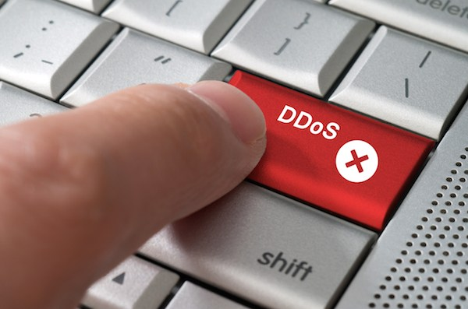
DDoS (Distributed Denial of Service)

Slide 2
DDoS (Distributed Denial of Service)
เริ่มจากเนื้อหาเบื้องต้นว่า DDoS คืออะไร ก่อนที่เราจะทราบว่า DDoS คืออะไรก็ต้องไปดูว่าชื่อเต็มคืออะไรกันก่อนนะ “Distributed Denial of Service” นี่คือชื่อเต็ม เป็นการประกอบกันสองคำคือ Distributed + Denial of Service ซึ่งการเกิดของเจ้า DDoS เนี่ยร่างแรกเริ่ม
คือ Denial of Service ชื่อบอกตรงตัวครับ “ คือการทำให้ใช้บริการไม่ได้ ”
แต่ในทางภาษาไม่เป็นทางการมักจะเรียกกันอยู่ว่า “โดนยิง” หรือ “โดนบอม” ซึ่งเป็นกริยาที่แสดงถึงกำลังโดนโจมตีหรือโดนสอยอยู่นั่นเองแหละครับ แต่ DoS เป็นการโจมตีด้วยการใช้แค่ 1 เครื่องโจมตี การปฏิเสธการให้บริการ เป็นการโจมตีโดยมีจุดมุ่งหมายทำให้ระบบไม่สามารถให้บริการได้ แบ่งเป็น 2 กลุ่มคือ

Slide 3
1.การโจมตีด้วยโครงข่าย (Network base Attack) คือ ผู้โจมตีจะส่งข้อมูลที่มีปริมาณมหาศาลเข้าไปที่เป้าหมายเพื่อทำให้การรับ-ส่งข้อมูลเกิดความแออัด(Congestion) จนไม่สามารถติดต่อสื่อสารกับผู้ใช้งานทั่วไปได้
2.การโจมตีด้วยแอพพลิเคชั่น (Application base Attack) จะส่งข้อมูลที่อยู่ในเลเยอร์ที่เจ็ดของโอเอสไอ (OSI — Application Layer) เพื่อมุ่งเน้นไปให้แอพพลิเคชั่นหยุดทำงาน ซึ่งการโจมตีชนิดนี้จะอยู่ในระดับที่สูงกว่าการโจมตีด้วยโครงข่าย

Slide 4
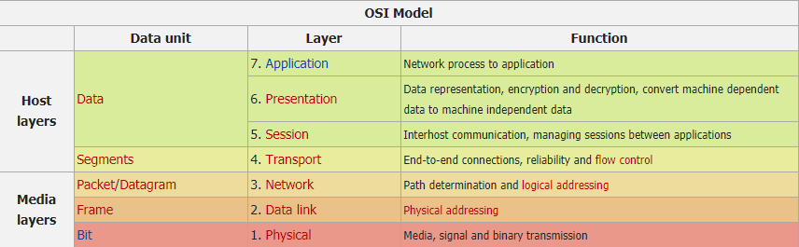
Open Systems Interconnection model: OSI model

Slide 5
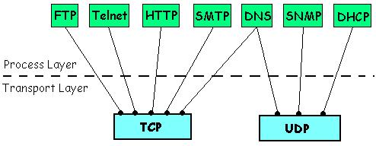
Infographic ของ DDoS มีดังนี้
1.Protocol ที่นิยมใช้ในการทำ DDoS มากที่สุดคือ UDP(User Datagram Protocol) เพราะ เป็นการส่งข้อมูลที่ไม่มีการยืนยันการรับส่งข้อมูล UDP อยู่ใน Transport layer ทำหน้าที่จัดการและควบคุมการรับส่งข้อมูล แต่ไม่มีกลไกความคุมการรับ ส่งข้อมูลให้มีเสถียรภาพและเชื่อถือได้ ซึ่งจุดเด่นของ UDP คือ ความเร็ว ขนาดเล็ก และไม่มีการทำงานเกี่ยวการส่งข้อมูลซ้ำหรือคำนวณอัตราการส่งข้อมูล ซึ่งจะเหมาะกับการส่งข้อมูลแบบ Real time ซึ่งข้อมูลที่สูญหายบางส่วนหรือข้อมูลที่เกิด delay จะถูกละความสนใจไปมันจะส่งข้อมูลได้เร็วกว่า แบบ TCP และจะไม่มีการสร้าง Connection เกิดขึ้น ทำให้ข้อมูลที่วิ่งในเครือข่ายมีน้อยลง
(ภาพประกอบ User Datagram Protocol)

Slide 6
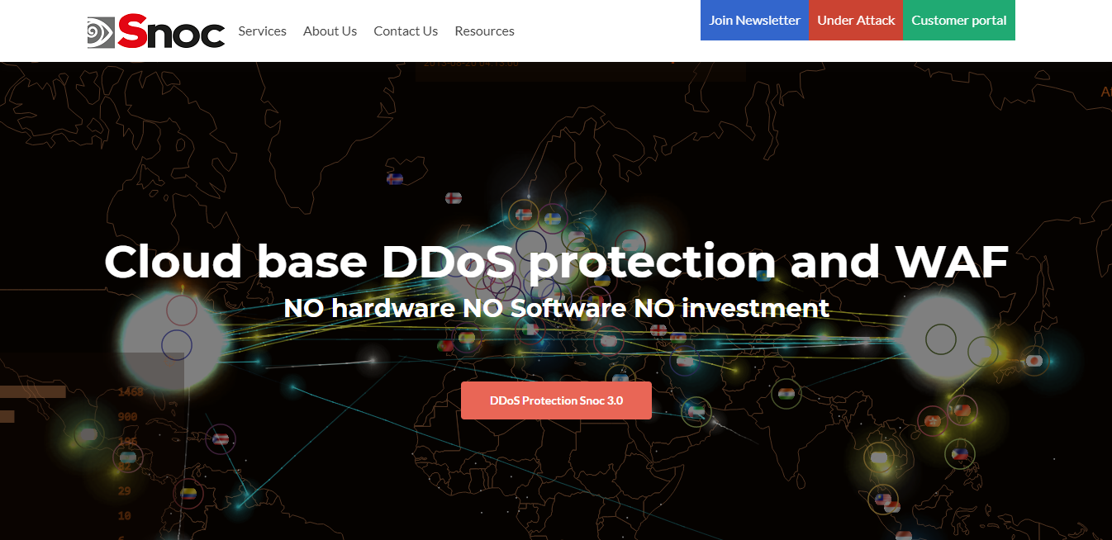
2.ข้อมูลมาจาก บริษัทเอสน็อค(Snoc) ผู้ให้บริการด้านการรักษาความปลอดภัย การนำเอาเทคโนโลยีเพื่อต่อสู้และป้องกันการโจมตีทาง Cyber ทางเอสน็อคได้ทำการรวบรวมข้อมูลจากเคสที่มี DDoS ที่มีต้นทางจากภายในประเทศ ตั้งแต่ Q4 2014 – Q1 2015(รายงานสรุปการโจมตี DDoS) พบว่าเฉลี่ยที่เกิดการยิงจะอยู่ที่ 1.5Gbps และมากสุดที่พบคือ 7Gbps
หน้าตาเว็บไซต์ของบริษัท
www.snoc.co.th

Slide 7
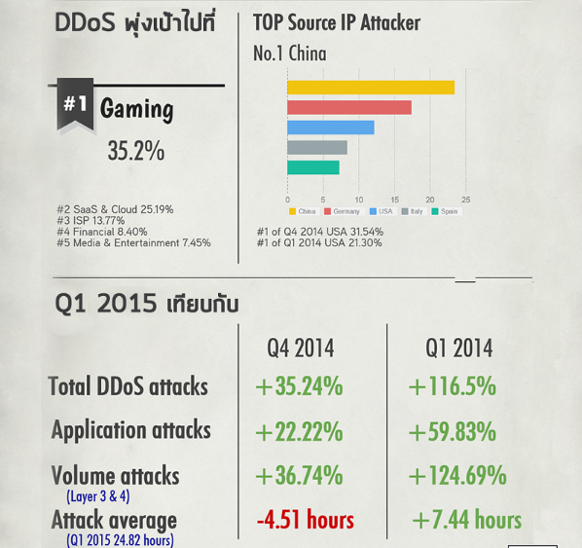
รายงาน DDoS Report Q1 2015
ดูจากรายงานทางอุตสาหกรรมเกมส์ ยังโดนเป็นอันดับที่ 1 ที่โดนโจมตีบ่อยมากที่สุด ในขณะนี้รองลงมาเป็นผู้ให้บริการ Cloud, VPS, ISP, Finance, Media and Entertainment หรือแม้แต่ราชการก็ยังโดน ทุกอุตสาหกรรมที่มีการเชื่อมต่ออินเทอร์เน็ต ถ้าเป็นระดับประเทศจะเห็นได้ว่า ประเทศจีน แซงประเทศสหรัฐอเมริกาขึ้นมาเป็นอันดับ 1 ในเรื่องของประเทศที่เป็นต้นทางการโจมตีมากที่สุด เปรียบเทียบการโจมตีระหว่างปี Q1 2014 และ 2015 พบว่าจำนวนการโจมตีเติบโตขึ้น 116.5%

Slide 8
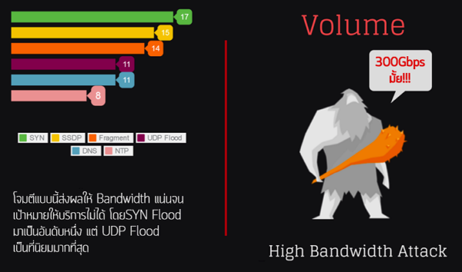
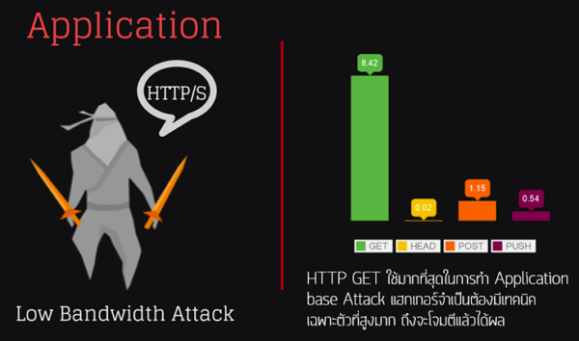
3.ชนิดของ DDoS แบ่งออกเป็น 2 ประเภท
การโจมตีในระดับ Layer 3/4 หรือ Volumetric Attack มีการพบว่าขนาดใหญ่ที่สุดคือ 300-400 Gbps
การโจมตีในระดับ Layer 7 หรือ Application Attack จะเน้นโจมตีไปยังเว็บเซิฟเวอร์โดยการส่งคำขอเป็นปริมาณที่มาก จนทำให้ระบบการทำงานหน่วง หรือทำให้ระบบหยุดทำงาน เมื่อตรวจสอบที่เซิฟเวอร์จะพบ High usage CPU/Memory และจากสถิติของ HTTP Request พบ Botnet มากถึง 70%
1
2

Slide 9
4.ผู้ให้บริการระบบ Real-time Cloud-based Information & Analysis แห่งสหรัฐฯ ได้ออกมาเปิดเผยว่า DDoS ถูกใช้เพื่อเบี่ยงเบนความสนใจของเป้าหมาย แล้วแอบส่งมัลแวร์เข้าไปติดตั้งเพื่อขโมยข้อมูลของบริษัท โดยแนวโน้มการโจมตีแบบ DDoS มีดังนี้
บางบริษัทได้สูญเสียรายได้กว่า $1 ล้านเหรียญ เนื่องจากเว็บไซต์เกิดล่มตอนชั่วโมงที่มีผู้ใช้เข้าถึงเป็นจำนวนมาก
1.
แฮ็คเกอร์ส่วนใหญ่จะใช้กลยุทธ์ “Slow and Low” คือ ค่อยๆโจมตีระบบของเหยื่อที่ละเล็กละน้อย เพื่อสร้างปัญหาและดึงดูดความสนใจของเหยื่อ จากนั้นจะติดตั้งมัลแวร์เพื่อขโมยข้อมูลหรือทำลายภาพลักษณ์ของเหยื่อ
2.
DDoS ส่งผลกระทบต่อทุกภาคส่วนของธุรกิจ โดย 3 อันดับแรก ได้แก่ การช่วยเหลือลูกค้า (41%) ภาพลักษณ์องค์กร (35%) และการตลาดหรือโฆษณาออนไลน์ (25%)
3.

Slide 10
DDoS ในเชิงธุรกิจ
DDoS Attack อาจจะเป็นเทคนิคการโจมตีแบบ Brute Force attack ระดับสูงที่อาศัย Botnet หรือเครือข่ายของอุปกรณ์คอมพิวเตอร์ที่ติดมัลแวร์กลายเป็น Zombie และถูกควบคุมตามคำสั่งของแฮ็คเกอร์
โดยส่วนใหญ่คอมพิวเตอร์ขนาดเล็ก หรือ Internet of Things มักมีความปลอดภัยต่ำ และไม่ค่อยมีการอัพเดทแพทช์เพื่ออุดช่องโหว่ จึงส่งผลทำให้แฮ็คเกอร์แฝงมัลแวร์ลงไปในอุปกรณ์เพื่อใช้ควบคุมภายหลังได้ หรือ อาจเกิดการเข้าถึงเว็บไซต์อันตรายหรือกดลิงค์โฆษณาที่มีมัลแวร์แอบแฝงอยู่ เหตุผลเหล่านี้จึงนับว่าเป็นช่องทางสำคัญในการแพร่กระจายตัวของ Botnet

Slide 11
การโจมตีแบบ DDoS Attack ประกอบด้วยผู้ที่เกี่ยวข้อง 3 ฝ่าย
1.เป้าหมายของการโจมตี (The Victims)
- เป้าหมายของการโจมตีของ DDoS ไม่จำเป็นต้องเป็นเว็บไซต์ขนาดใหญ่หรือมีชื่อเสียงเสมอไป ทุกเว็บไซต์บนโลกอาจเป็นเป้าหมายได้ทั้งหมด
2.ผู้ให้บริการ DDoS Attack (The Arms Dealers)
- ผู้ให้บริการ DDoS Attack เป็นผู้สร้างมัลแวร์ไปฝังไว้ในอุปกรณ์คอมพิวเตอร์ต่างๆ สำหรับใช้เป็น Botnet เพื่อโจมตีเป้าหมายที่ต้องการ
3.อาชญากรบนโลกไซเบอร์ (The Cyber Criminals)
- แฮ็คเกอร์ที่เคลื่อนไหวเกี่ยวกับการเมือง, บริษัทคู่แข่งที่ต้องการดิสเครดิตบริษัทอื่นๆ

Slide 12
ผลกระทบที่เกิดจากการโจมตีของ DDos Attack
- ประสิทธิภาพเครือข่ายช้าผิดปกติ
- เว็บไซต์เฉพาะแห่งไม่สามารถให้บริการได้
- ไม่สามารถเข้าถึงเว็บไซต์ใด ๆ ได้เลย
- ได้รับอีเมลสแปมในอัตราเพิ่มขึ้นมากกว่าปกติ
- การเชื่อมต่ออินเทอร์เน็ตแบบมีสายหรือไร้สายขาดหาย
- ไม่สามารถเข้าถึงเว็บหรือบริการบนอินเทอร์เน็ตใด ๆ เป็นเวลานาน

Slide 13
5 รูปแบบของการโจมตี DDoS ในปี 2016
การโจมตี DDoS แบบ Hit-and-Run
เป็นการทำ DDoS ที่ซับซ้อนน้อยที่สุด โดยมักจะมุ่งเป้าไปที่บริการเกมและเว็บไซต์สำหรับผู้ใช้งานทั่วๆ
2. การโจมตี DDoS เพื่อหวังผลทางการเมือง
หน่วยงานภาครัฐและรัฐวิสาหกิจนั้นมักจะตกเป็นเป้าของการโจมตีลักษณะนี้ เพื่อการแสดงออกของเหล่าผู้ประท้วง, ผู้ชุมนุม, ผู้ดำเนินกิจกรรมทางการเมือง
3. การโจมตี DDoS เพื่อหวังผลทางธุรกิจ
การโจมตีนี้เป็นการโจมตีเพื่อลดผลประโยชน์ของธุรกิจคู่แข่ง โดยเป็นการอาชญากรรมในแบบ B2B

Slide 14
4. การโจมตีเพื่อแอบซ่อนการโจมตีที่แท้จริง
เป็นการโจมตีโดยที่ผู้ที่ทำการโจมตีจะดึงดูดความสนใจของฝ่าย IT ขององค์กร เพื่อทำการโจมตีซ้อนด้วยวิธีการอื่นๆ
5.การโจมตีเพื่อเรียกค่าไถ่
เป็นการโจมตีที่อาชญากร จะโจมตีใส่องค์กรอย่างต่อเนื่อง และจะหยุดการโจมตีเมื่อมีการจ่ายค่าไถ่ตามที่เรียกร้องแล้วเท่านั้น การโจมตีแบบนี้มีความอันตรายอย่างมาก

Slide 15
วิธีการป้องกัน DDoS Attack
เพิ่ม Bandwidth และ Resource
ใช้ Proxy ในการกระจายภาระงานไปยังแต่ละเชิฟเวอร์
ใช้อุปกรณ์รักษาความปลอดภัย
แจ้งไปยัง ISP เพื่อช่วยในการแก้ปัญหา
ใช้โซลูชัน DDoS Mitigation โดยเฉพาะ เช่น Incapsula, Arbor Networks, CloudFlare, Akamai เป็นต้น

Slide 16
จัดทำโดย
นาย นัทธพล งามฤทธิ์ CS3/2
นาย ปิยะพันธ์ เทพภาพ CS3/1
นาย นายชญานนท์ จันทวรรณ์CS3/1

